Slide 1
计算机硬件基础（软件专业）
^{牛建伟 刘子鹏}
^{2025秋季}

Slide 2
第五讲：MIPS处理器设计
处理器设计概述
MIPS模型机
MIPS单周期处理器设计
流水线及其冒险
MIPS异常/中断处理
MIPS中断/异常
支持中断/异常的数据通路
软硬件配合的中断响应机制
CP0设计

Slide 3
5.1 MIPS中断/异常--Exceptions and Interrupts
异常和中断的概念
在MIPS ISA中，CPU内部的或者外部的非期望事件统称为“异常”
在X86 ISA中，由于CPU执行某些指令带来的非期望事件称之为“异常”(狭义概念的异常)，由外部I/O设备产生的非期望事件称之为“中断”
本课程采用MIPS 体系的说法，即“异常”和“中断”统称为异常
狭义意义上的异常来源于CPU内部
例如，undefined opcode, overflow, syscall, TLB Miss，page fault，Segfault等
中断
产生于外部I/O控制器
高效处理异常是一件困难的事情!
出现异常的情况复杂：同步异常，异步异常
在流水线中执行指令的条数多

Slide 4
5.1 MIPS中断/异常--Handling Exceptions (1/2)
在MIPS中, 异常是由协处理器（Coprocessor） CP0来管理的
当异常发生时，产生异常（或被中断）的指令地址保存在CP0的EPC寄存器中
Exception Program Counter (EPC)
保存产出异常的原因
在MIPS中: 该原因保存在CP0的Cause 寄存器中
在一些简单的实现中, 只使用1-bit 信息表示异常来源 例如，0 for undefined opcode, 1 for overflow
异常产生后，CPU控制转移到异常处理程序（ exception handler ）的首地址
0x8000 0180(cached 模式，有OS），或者0xBFC00 0400（uncached模式，无OS)
Reset, NMI： 0x8000 0000
TLB Refill： 0x8000 0000
Cache Error: 0xA000 00100
其他的异常都指向：0x8000 0180
详细信息参加：《See MIPS Run Linux》一书的5.3节
Notes:
MIPS 的异常/中断向量表(假定将MIPS运行在32为模式下)
Reset, NMI： 0x8000 0000
TLB Refill： 0x8000 0000
Cache Error: 0xA000 00100
其他的异常都指向：0x8000 0180

Slide 5
5.1 MIPS中断/异常--Handling Exceptions (2/2)
对于有些异常需要操作系统来处理
OS可能会杀死该程序(e.g. segfault（非法内存读写），溢出)
对于I/O 设备请求或者系统调用（syscall）,一般CPU控制会转移到另外一个进程
例如，TLB misses and page faults
Notes:
A segmentation fault (often shortened to segfault) is a particular error condition that can occur during the operation of computer software. In short, a segmentation fault occurs when a program attempts to access a memory location that it is not allowed to access, or attempts to access a memory location in a way that is not allowed (e.g., attempts to write to a read-only location, or to overwrite part of the operating system). Systems based on processors like the Motorola 68000 tend to refer to these events as Address or Bus errors.

Slide 6
5.1 MIPS中断/异常--Exception Properties
可重启异常
流水线控制器清除该指令
异常处理程序（Handler）执行完成后, 再重新返回到该指令执行
例如，数据装载，Re-fetched and executed from scratch
PC+4 保存在 EPC 寄存器
指名了产生异常的指令
PC+4是在异常产生时流水线上唯一可以获取的数据
异常处理程序必须计算正确的异常返回地址
Notes:
Non-re-startable exception example: arithmetic overflow. If instruction completes, can’t show offending values
Re-startable exception example: I/O device interrupt.

Slide 7
5.1 MIPS中断/异常—异常处理程序Handler
读Cause寄存器，转移到对应的异常处理程序
对于来源于CPU内部的“异常”，操作系统决定处理的过程
系统调用Syscall，执行相应的功能后返回用户程序
如果是可重启的异常，在Handler中处理错误，然后再返回到引起异常的指令从头执行
读取数据 lw，程序溢出
有些时候，OS会结束该程序，同时使用EPC，Cause等寄存器报告出错原因
例如，segfault
对于外部中断
转移到相应的中断向量完成I/O处理任务
Notes:
一句话来说，段错误（segfault）是指访问的内存超出了系统给这个程序所设定的内存空间，例如访问了不存在的内存地址、访问了系统保护的内存地址、访问了只读的内存地址等等情况。

Slide 8
5.1 MIPS中断/异常--I/O Interrupt
I/O 中断很类似异常，除了：
I/O 中断是异步的“asynchronous”
而异常是同步的
“Asynchronous”是指不与某一条指令相关联:
I/O 中断不与任何一条指令相关联，它可以发生在任何一条指令的执行过程中
I/O 中断并不会中断当前指令的执行完成
在中断时需要更多的信息
中断控制器必须让OS知道哪个I/O设备产生的中断，
中断控制器需要具有优先级处理功能
Notes:
How does an I/O interrupt different from the exception you already learned?
Well, an I/O interrupt is asynchronous with respect to the instruction execution while exception such as overflow or page fault are always associated with a certain instruction.
Also for exception, the only information needs to be conveyed is the fact that an exceptional condition has occurred but for interrupt, there is more information to be conveyed.
Let me elaborate on each of these two points.
Unlike exception, which is always associated with an instruction, interrupt is not associated with any instruction. The user program is just doing its things when an I/O interrupt occurs.
So I/O interrupt does not prevent any instruction from completing so you can pick your own convenient point to take the interrupt.
As far as conveying more information is concerned, the interrupt detection hardware must somehow let the OS know who is causing the interrupt.
Furthermore, interrupt requests needs to be prioritized. The hardware that can do all these looks like this.

Slide 9
5.1 MIPS中断/异常--Interrupt-Driven Data Transfer
Memory
(1) I/O
interrupt
add
sub
and
or
user
program
(2) save PC
(3) jump to interrupt
service routine
read
store
...
eret
(5)
interrupt
service
routine
(4) perform transfer
Notes:
That is, whenever an I/O device needs attention from the processor, it interrupts the processor from what it is currently doing.
This is how an I/O interrupt looks in the overall scheme of things. The processor is minding its business when one of the I/O device wants its attention and causes an I/O interrupt.
The processor then save the current PC, branch to the address where the interrupt service routine resides, and start executing the interrupt service routine.
When it finishes executing the interrupt service routine, it branches back to the point of the original program where we stop and continue.
The advantage of this approach is efficiency. The user program’s progress is halted only during actual transfer.
The disadvantage is that it require special hardware in the I/O device to generate the interrupt. And on the processor side, we need special hardware to detect the interrupt and then to save the proper states so we can resume after the interrupt.

Slide 10
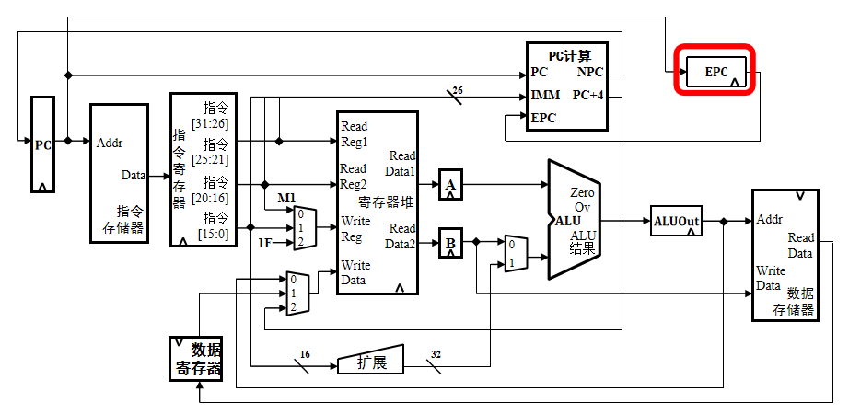
5.2 支持中断/异常的数据通路--增加EPC
EPC：保存中断/异常时的PC
以便从中断/异常服务程序返回被中断指令
中断/异常服务程序返回指令：ERET

Slide 11
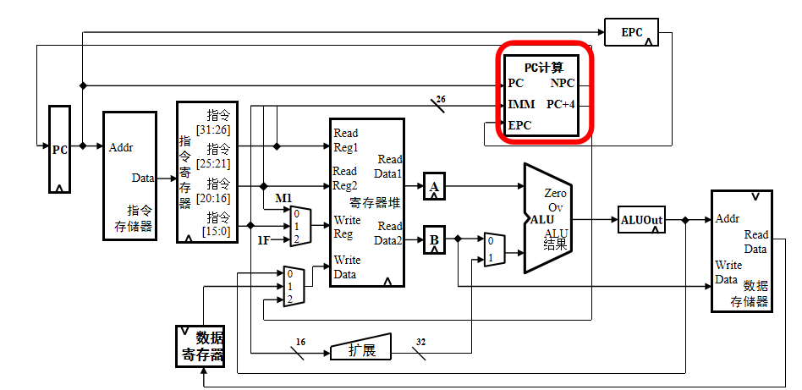
5.2 支持中断/异常的数据通路--修改NPC
NPC需要增加3个输出值：异常/中断处理程序的首地址（uncached 地址使用0xBFC0 0400，刚上电的的地址，还没有使用高速缓存；操作系统启动后，地址变为cached地址0x8000 0180）
异常时输出：0x8000 0180
系统复位时输出：0xBFC0_0000
硬件中断时输出：0xBFC0_0400
Notes:
https://blog.csdn.net/whuzm08/article/details/79536361

Slide 12
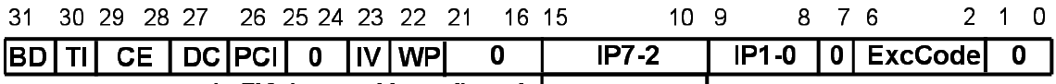
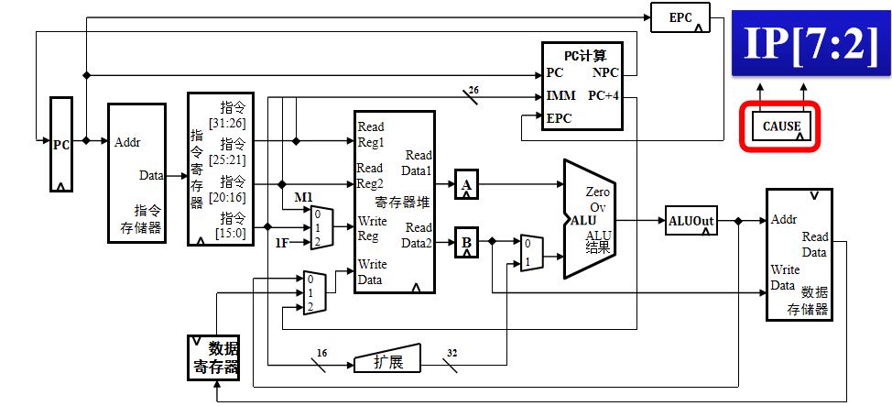
5.2 支持中断/异常的数据通路--增加Cause寄存器
记录当前哪些硬件中断正在有效
IP[7:2]：6个硬件中断
MIPS：支持6个硬件中断
Notes:
IP:

Slide 13
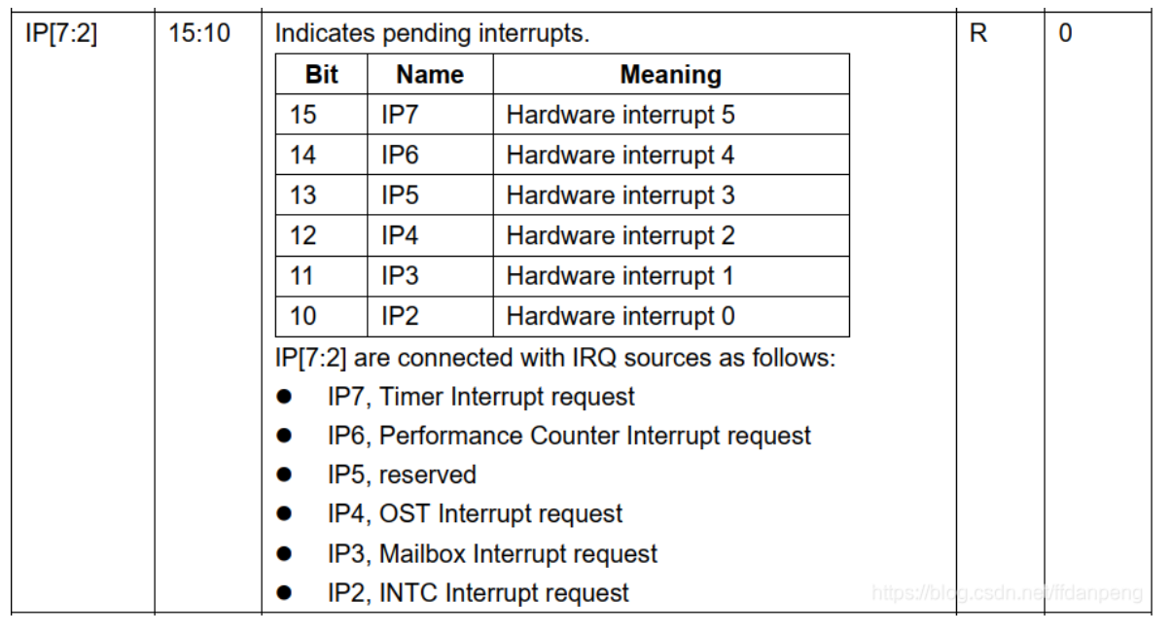
5.2 支持中断/异常的数据通路--增加Cause寄存器
记录当前哪些硬件中断正在有效
IP[7:2]：6个硬件中断
MIPS：支持6个硬件中断
Notes:
IP:

Slide 14

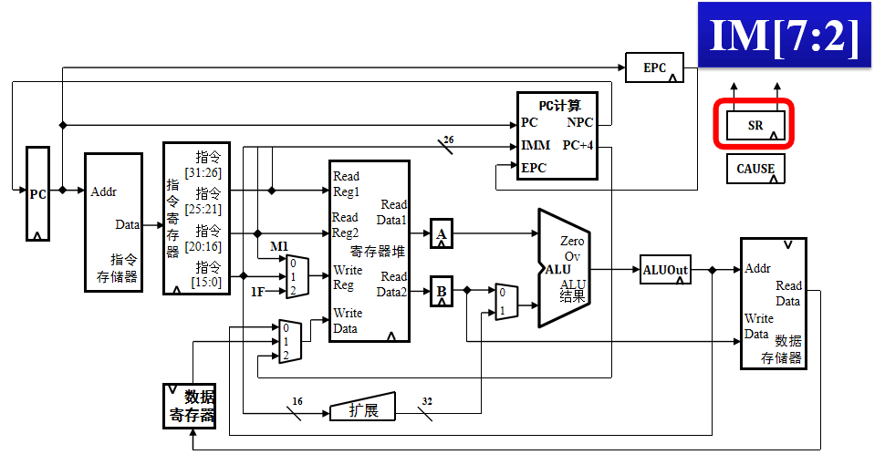
5.2 支持中断/异常的数据通路--增加SR寄存器(1)
IM[7:2]：中断屏蔽，对应6个硬件中断
1：使能，0：禁止
IM：Interrupt Mask
Notes:
SR：Status Register

Slide 15
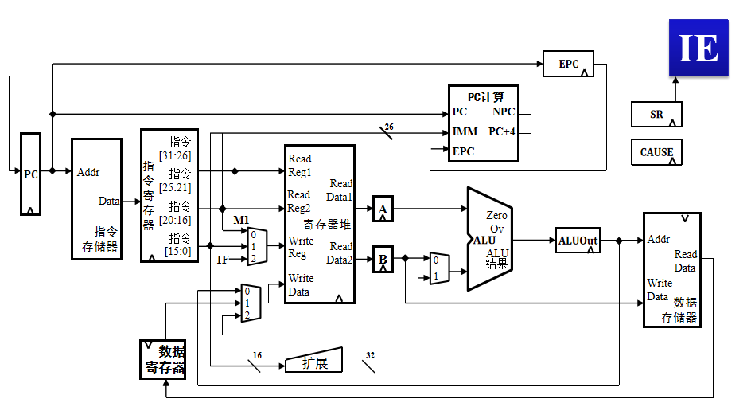
5.2 支持中断/异常的数据通路--增加SR寄存器(2)
IE：全局中断使能
1：允许中断；0：禁止中断
IE：global Interrupt Enable

Slide 16
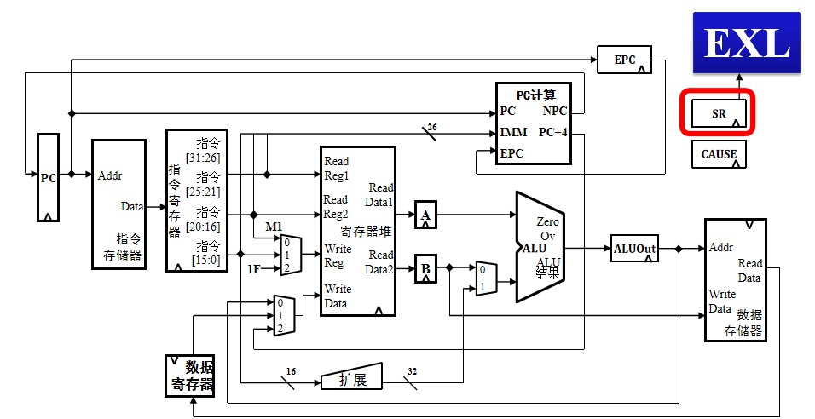
5.2 支持中断/异常的数据通路--增加SR寄存器(3)
EXL：EXcLusive
EXL：进入中断后，必须置位1(禁止中断)，防止再次进入中断
在执行中断处理程序过程中是否允许再次产生中断
Notes:
SR: Status register sr ( 全称Status ,CP0 Reg12) Processor status and control; interrupt control; and shadow set control

Slide 17
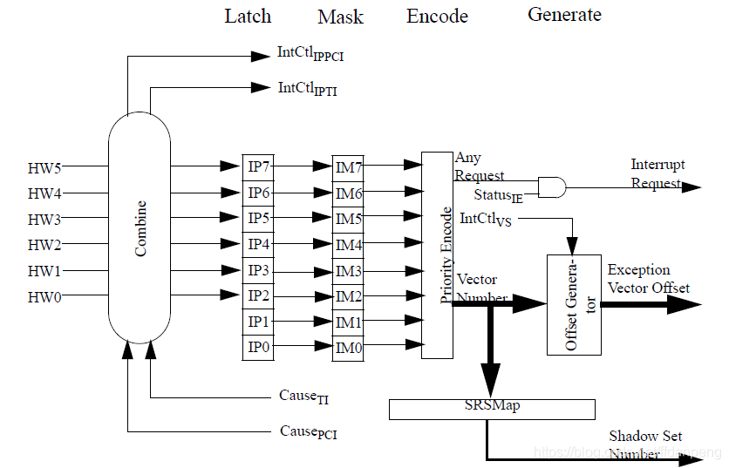
5.2 MIPS的中断产生和控制
Notes:
SRSmap负责影子寄存器的设置 SRSCtl和SRSMap。IPS内核包含影子寄存器组，而ARM内核不包含。使用影子寄存器可以加速中断处理的保存/恢复功能，从而使现场切换和中断延时占用更少的周期。在芯片设计阶段可以对MIPS配置更多的通用寄存器组（每组32个），用作附加数据存储或者分配给专用向量中断控制器逻辑的“影子寄存器”，在传统软硬件方法的基础上可显著减少中断延时和现场切换时间。

Slide 18
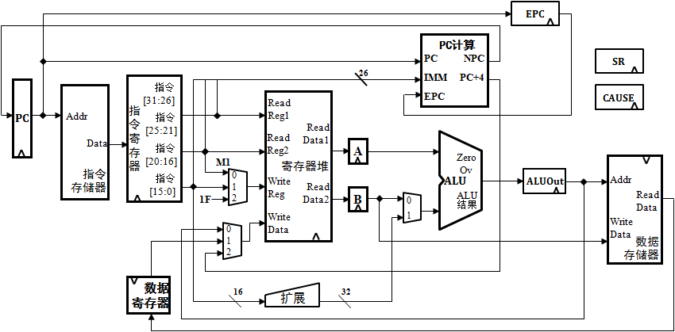
5.3 软硬件配合的中断响应机制--控制器(1)
中断检测：每条指令的最后1个状态（或流水段）
若有中断请求，则进入中断响应状态
检测时需要判断是否中断允许等
解决方法：
IntReq = |(HWInt[7:2] & IM[15:10]) & IE & !EXL
S0
Fetch
S1
DCD/RF
S2
MA
S6
EXE
S8
Branch
S9
Jmp
S3
MR
S5
MW
S7
WB
S10
INT
S4
MWB
IntReq

Slide 19
5.3 软硬件配合的中断响应机制--控制器(2)
中断响应：保存PC/跳转/关中断均在中断响应状态完成
保存：将PC保存在EPC中
注意：PC已经存储新指令地址了
跳转：控制NPC产生中断处理程序入口地址，并写入PC
关中断：EXL置位，防止再次进入
S0
Fetch
S1
DCD/RF
S2
MA
S6
EXE
S8
Branch
S9
Jmp
S3
MR
S5
MW
S7
WB
S10
INT
●
S4
MWB

系统需求：
在同一周期完成
实现技巧：
PC/EPC/EXL写使能同时产生


Slide 20
5.3 软硬件配合的中断响应机制--中断服务程序
中断框架结构：保存现场、中断处理、恢复现场、中断返回
1、保存现场
将所有寄存器都保存在堆栈中
2、中断处理
读取特殊寄存器了解哪个硬件中断发生
执行对应的处理策略
3、恢复现场
从堆栈中恢复所有寄存器
4、中断返回
执行eret指令
1/3/4：通用架构
2：针对具体设备

Slide 21
5.3 软硬件配合的中断响应机制--ERET指令
恢复PC，开中断
恢复PC：将EPC写入PC
开中断：清除EXL，允许再次产生

EXL清0

Slide 22
5.3 示例：执行到0xA0000024时发生中断
地址 | 指令
0xBFC00180 | ADD $sp, $sp, -8
0xBFC00184 | SW $t0, 0($sp)
0xBFC00188 | SW $t1, 4($sp)
0xBFC0018C | LUI $t1, 0x8000
0xBFC00190 | ORI $t1, 0x0200
0xBFC00194 | LW $t0, 0($t1)
0xBFC00198 | ADDI $t0, 1
0xBFC0019C | SW $t0, 0($t1)
0xBFC001A0 | LW $t0, 0($sp)
0xBFC001A4 | LW $t1, 4($sp)
0xBFC001A8 | ERET
地址 | 指令
…… | ……
0xA000001C | ADD $s1, $s2, $s3
0xA0000020 | AND $s2, $s1, $s2
0xA0000024 | SUB $t0, $s1, $s2
0xA0000028 | LW $t1, 0($sp)
0xA000002C | OR $s0, $t2, $t1
0xA0000030 | ADD $s0, $s0, $s2
…… | ……
PC
PC
保存
现场
PC
PC
PC
PC
PC
PC
PC
PC
PC
PC
PC
PC
PC
恢复
现场
用户程序
PC
IntReq
PC
中断请求产生
CP0
中断服务程序
Cause
SR
0xA0000028
EPC
XXXXXX
HWInt[5:0]

Slide 23
5.3 软硬件配合的中断响应机制--软硬件协同
设备 | CP0 | CPU | 中断服务程序
6个硬件中断
IntReq =
f(IE/EXL/IM/IP)
指令最后周期检测IntReq
EPC ← PC
EXL置位
PC←硬件中断服务程序入口
保存现场
中断处理
恢复现场
ERET
PC ← EPC
EXL清除

Slide 24
5.4 CP0设计--0号协处理器
CP0的主要功能
CPU配置（初始化）
Cache管理
异常/中断控制
存储管理单元控制（MMU）
杂项：定时、奇偶校验、错误检测。。。
协处理器CP1：浮点单元
协处理器CP2：专用指令扩展
协处理器CP3：32/64位浮点运算指令扩展

Slide 25
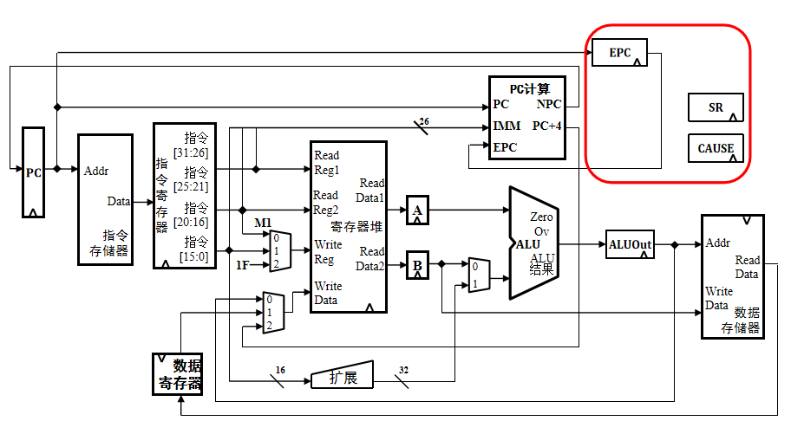
5.4 CP0设计--0号协处理器
包含EPC、SR、CAUSE等特殊寄存器
IntReq

Slide 26
5.4 CP0设计--0号协处理器
4个寄存器：SR、Cause、EPC、PRId
阅读《See MIPS Run Linux》第3章
无关寄存器及无关位可以不阅读
理解要点：
SR：用于对系统进行控制
指令可读可写
IM[15:10], IE, EXL
Cause：指令读取，硬件控制写入
IP[7:2]：对应外部6个中断源
ExcCode：5位6-2，异常/中断发生时控制器控制写入编码值（异常类型）
EPC：用于保存异常/中断发生时的PC
保存PC：硬件控制写入
指令读取：中断服务程序
PRId：处理器ID（ CPU类型和版本号）
可以用于实现个性的编码☺
寄存器号 | 寄存器
12 | SR
13 | CAUSE
14 | EPC
15 | PrID

Slide 27
5.4 CP0设计--协处理器指令及用途
指令：MFC0、MTC0
不能直接修改CP0寄存器，必须借助通用寄存器
MFC0：读取CP0寄存器至通用寄存器
SR（12）：获取处理器的状态信息
Cause（13）：获取处理器当前异常请求信息
EPC（14）：获取被异常/中断的指令地址
PRId（15）：读取处理器ID（支持进行个性化编程）
MTC0：通用寄存器值写入CP0寄存器
SR：对处理器进行控制，例如关闭中断
EPC：操作系统中将用于多任务切换
MFC0 $t0, Cause 读
可以对$t0进行位操作
MTC0 $t0, Cause 写
Notes:
MFC0：move from C0
MTC0: Move To C0

